Slide 1
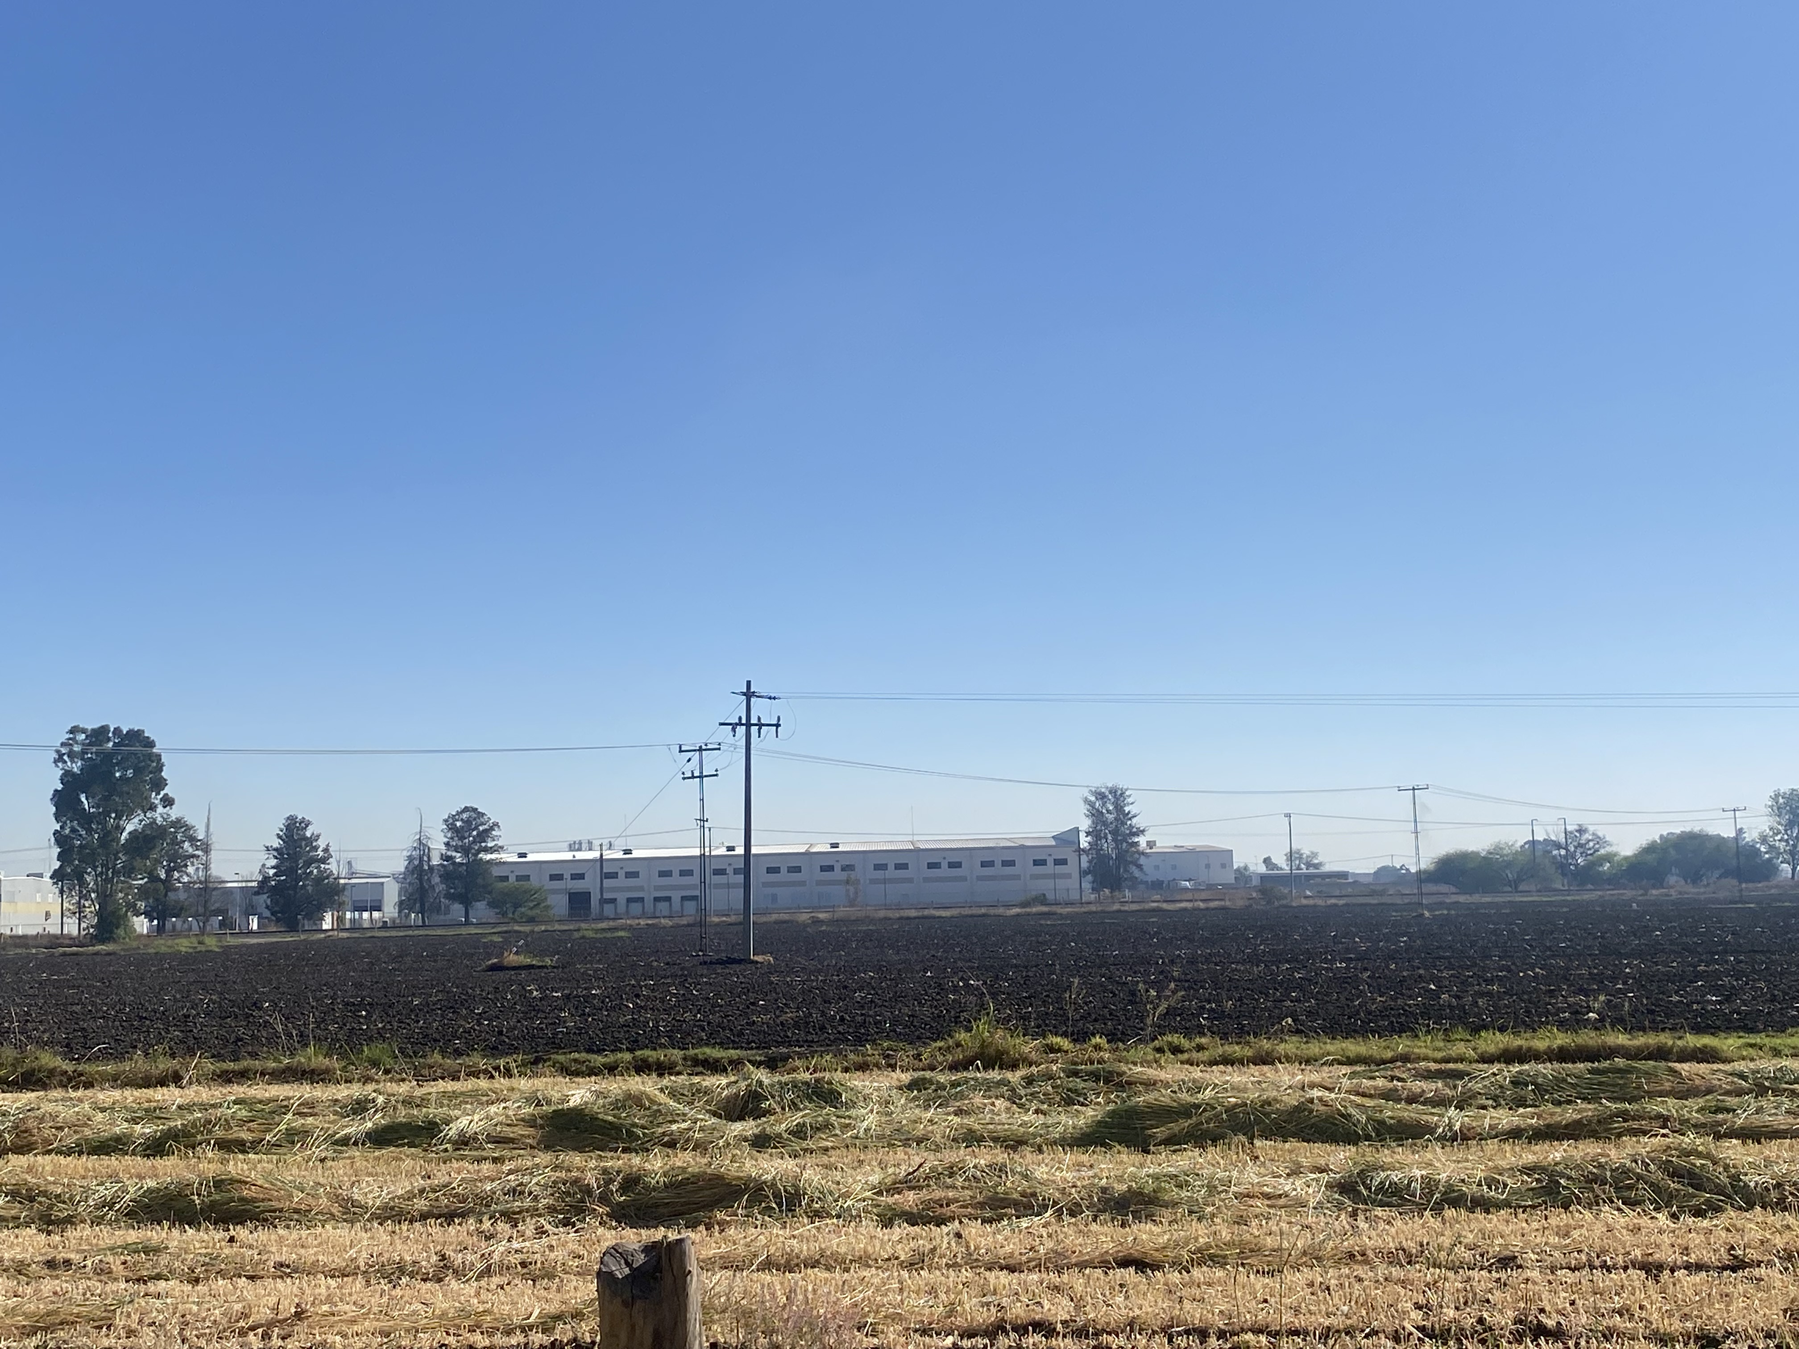
TERRENO INDUSTRIAL
CALAMANDA, EL MARQUES
QUERÉTARO
6 hectareas
PRECIO POR M2 US$ 60.00

Slide 2
CARACTERISTICAS
Superficie: 79,086.76 m2, solo se vende o aporta
6 has.
Ubicación: Carretera Estatal 100 km.5.4
A 10 kms del aeropuerto Intenal de Querétaro
A 4 kms Carretera 57 Mex-Qro, Calamanda
Uso de suelo: industria ligera
Agua pozo propio
Estatus legal: escriturado

Slide 3
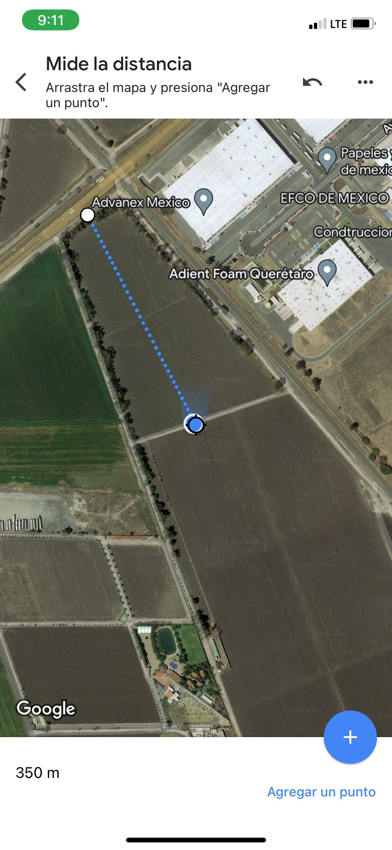
117 mts
413mts
350 mts
701 mts
230 mts
PLANO

Slide 4
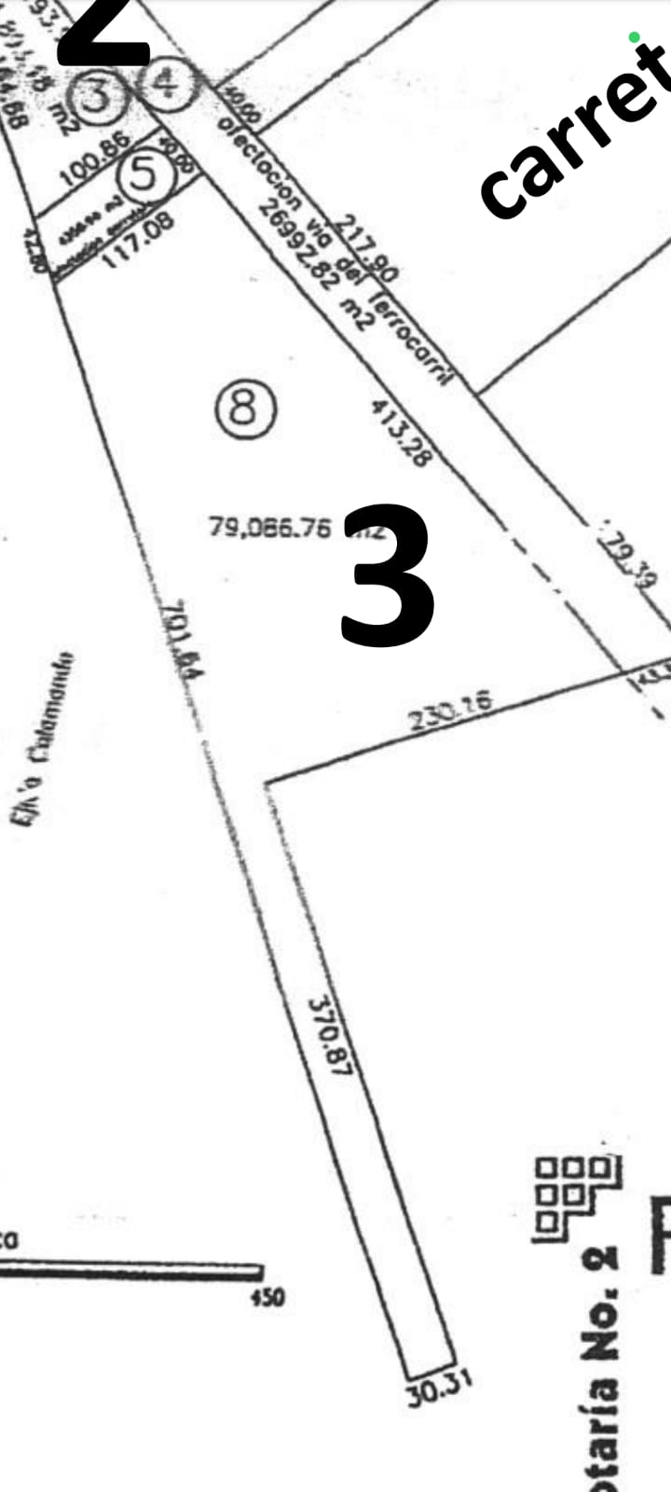
PLANO

Slide 5
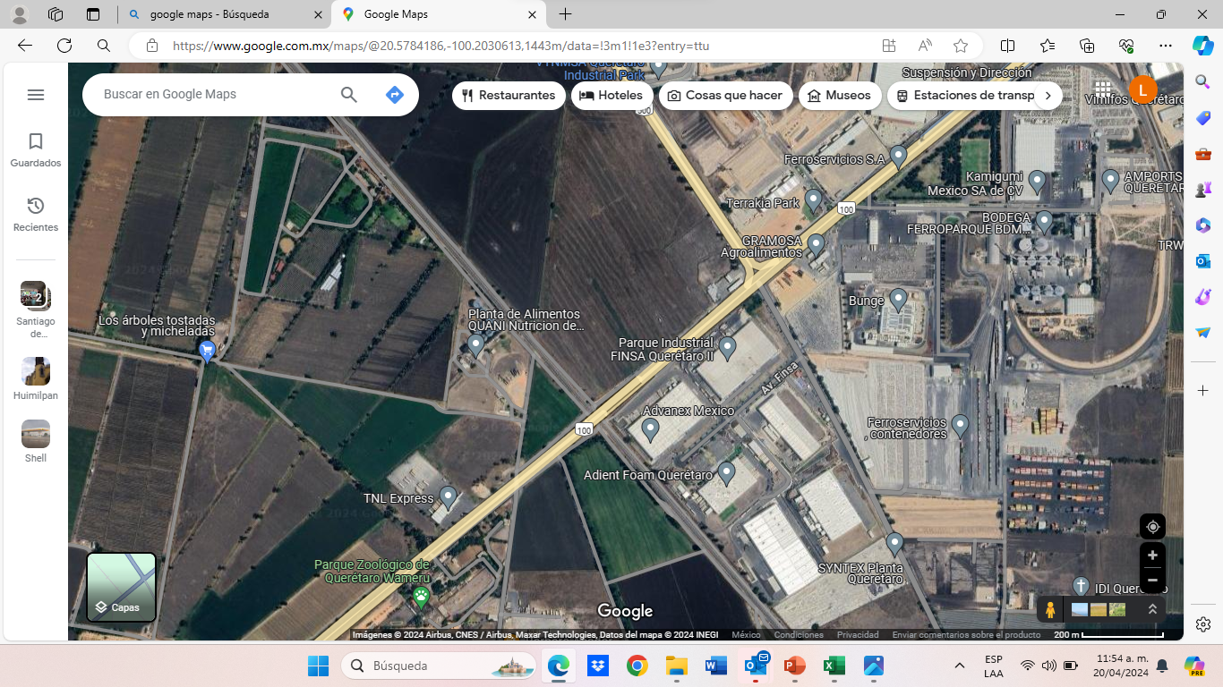
LOCALIZACIÓN ESTRATÉGICA
SUR
CARRE. 500
CARRE. 500
VYMNSA
FERROPARQUE
CARRE.100 COLORADO HIGERILLAS
FINSA

